Slide 1
Фонари
на улицах
города

Slide 2
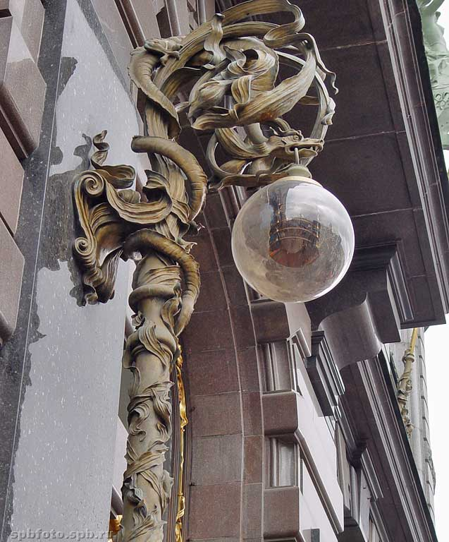
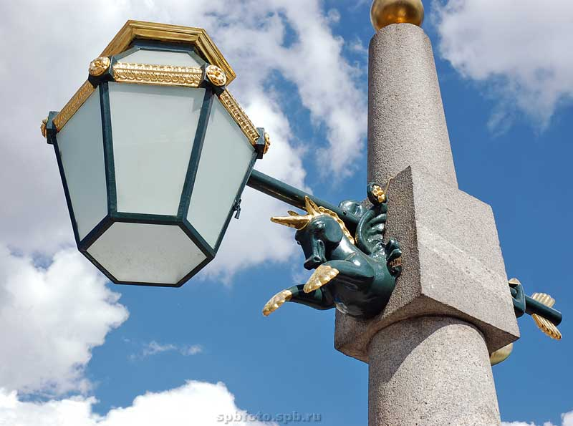
Уличное освещение - искусственное средство оптического увеличения видимости на улице в тёмное время суток; как правило осуществляется лампами, закрепленными на мачтах освещения, путепроводах и других опорах. Лампы включаются в ночное время автоматически, либо вручную из диспетчерского пункта.

Slide 3
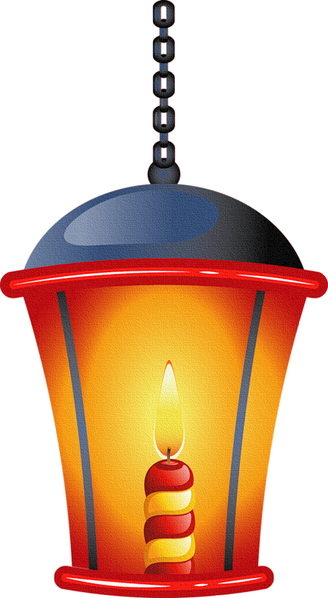
Самые первые уличные фонари появились в начале XV века.
По распоряжению мэра Лондона Генри Бартона в 1417 году стали вывешивать уличные фонари.
В начале XVI столетия жителей Парижа обязали держать светильники у окон, которые выходят на улицу.
Первая система городского уличного освещения была создана ещё в XVII веке в Амстердаме, по инициативе Яна ван дер Хейдена, который в первую очередь был известен как организатор городской пожарной охраны.

Slide 4
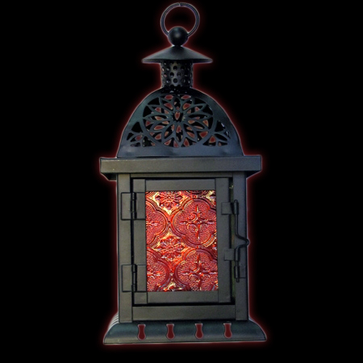
.
В 1668 году он предложил установить уличные фонари, чтобы по ночам горожане не падали в каналы (набережные большинства каналов, которыми славится этот город, не имеют перил), для борьбы с преступностью и для облегчения тушения пожаров (так как при искусственном свете было легче координировать действия пожарных). Проект Ван дер Хейдена предусматривал установку двух с половиной тысяч масляных фонарей, конструкция которых была разработана им самим.

Slide 5
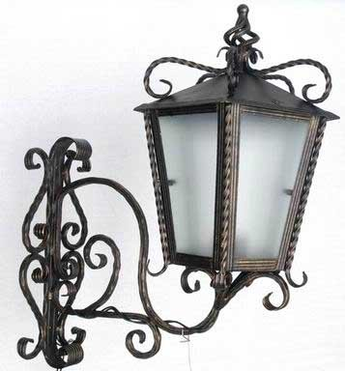
В 1669 году Ян ван дер Хейден получил должность директора и инспектора городского освещения, к которой прилагалось ежегодное жалование в размере двух тысяч гульденов.
Фонари системы Ван дер Хейдена использовались в Амстердаме до 1840 года, после чего их сменили более современные светильники.

Slide 6
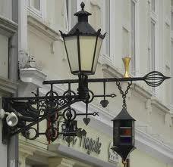
В России уличные фонари появились при Петре I — в 1706 году в тогдашней столице — Санкт-Петербурге, на фасадах некоторых домов около Петропавловской крепости.
Первые стационарные светильники появились на петербургских улицах в 1718 году. Регулярное уличное освещение было введено в 1723 году , когда на Невском проспекте были установлены масляные фонари.
«Днём рождения» городского освещения Москвы считается 25 октября 1730 года, когда Московский магистрат издал указ «О сделании для освещения в Москве стеклянных фонарей».

Slide 7
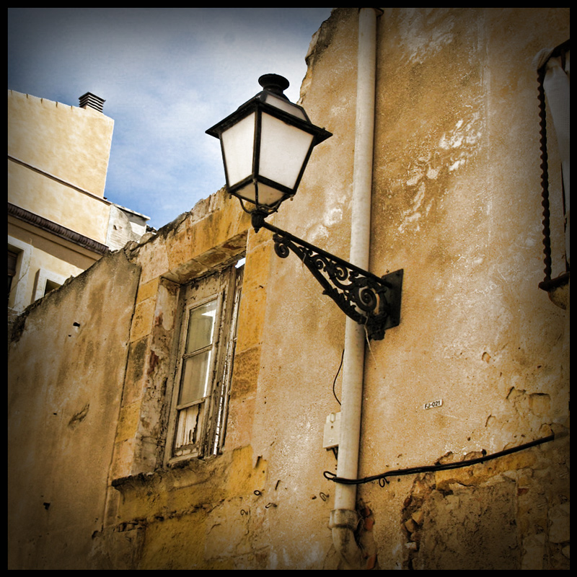
Поначалу фонари давали относительно мало света, поскольку в них использовались обыкновенные свечи и масло. Применение керосина позволило значительно увеличить яркость освещения. Газовые фонари появились в начале XIX века. Их изобретателем был англичанин Уильям Мердок. В 1807 годуфонари новой конструкции были установлены на улице Пэлл-Мэлл и вскоре покорили все европейские столицы.

Slide 8
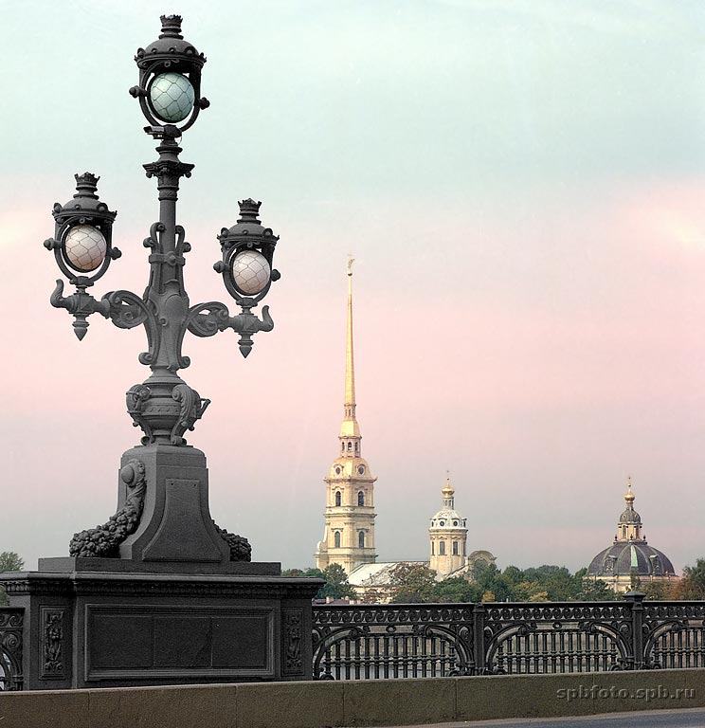
В конце XIX века — с изобретением электричества и электрической лампы на смену газовым фонарям пришли фонари с электрическими лампами.

Slide 9
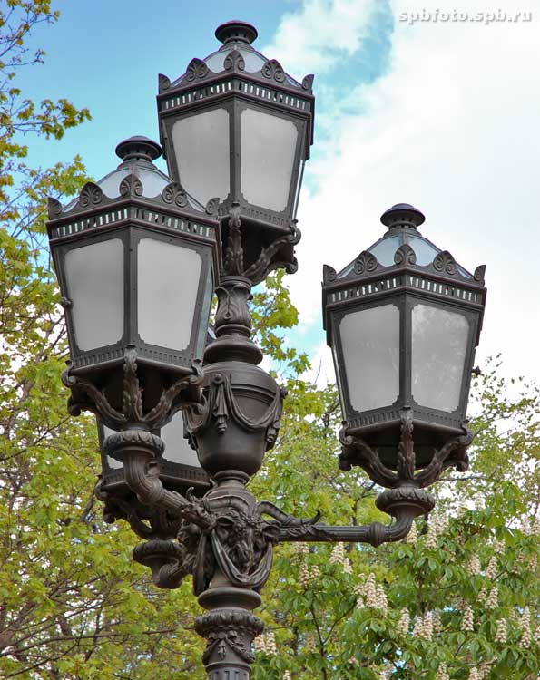
Первые электрические уличные фонари в Москве появились в 1880 году. Необычный оранжевый свет импортных консольных светильников с натриевыми лампами высокого давления, которые были установлены в Москве в 1975 году на Охотном ряду и Лубянке, надолго стал визитной карточкой города.

Slide 10
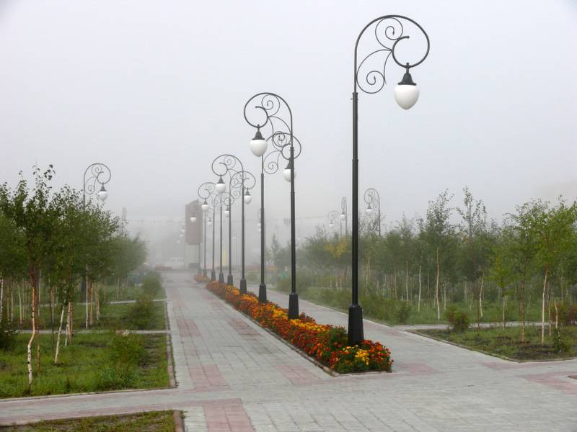
прямостоячие

Slide 11
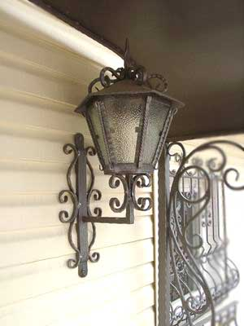
настенные

Slide 12
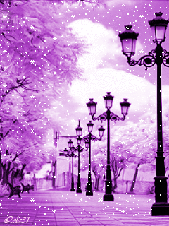
фонари могут быть простые, без лишних украшений.

Slide 13
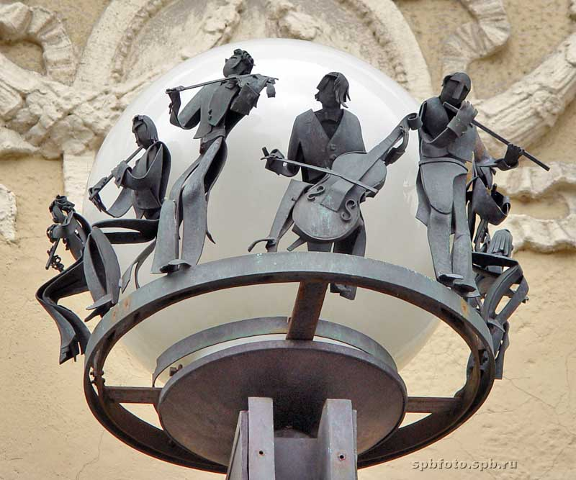
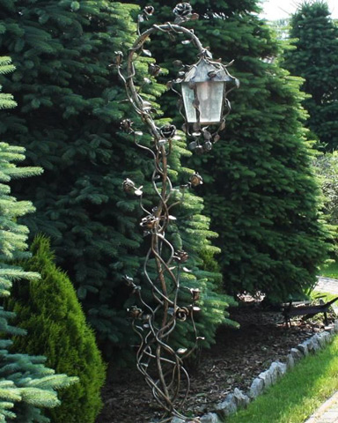

Slide 14
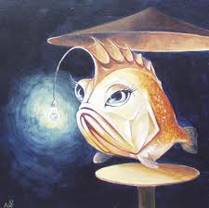
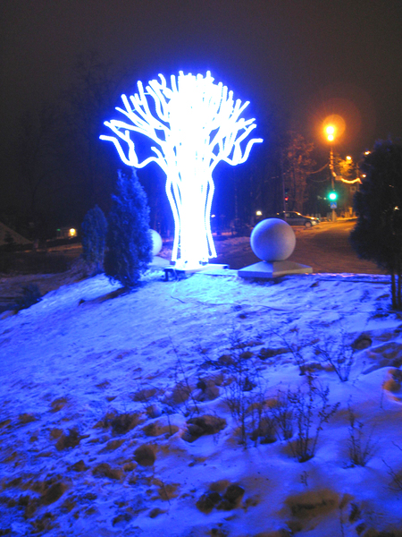

Slide 15
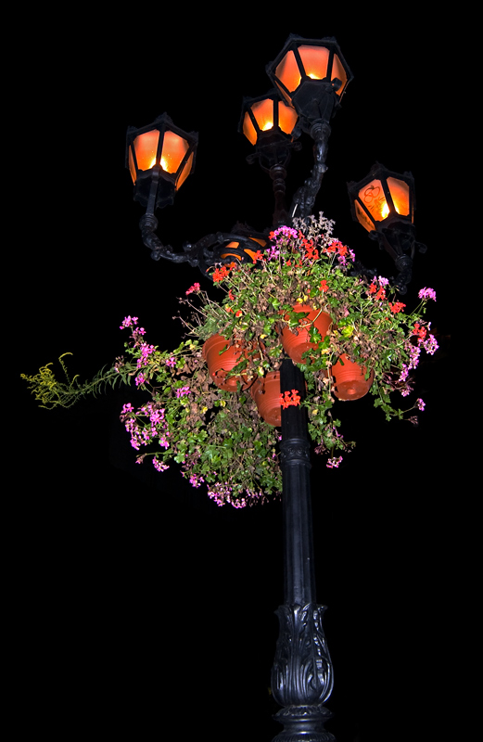
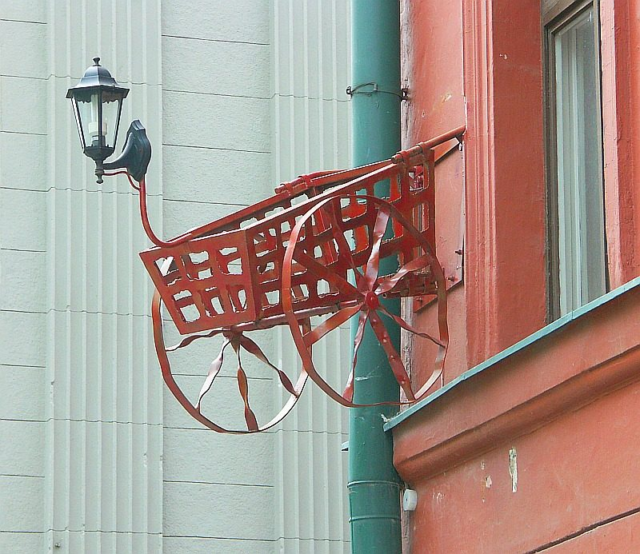

Slide 16
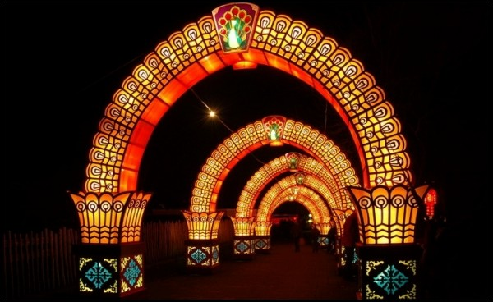
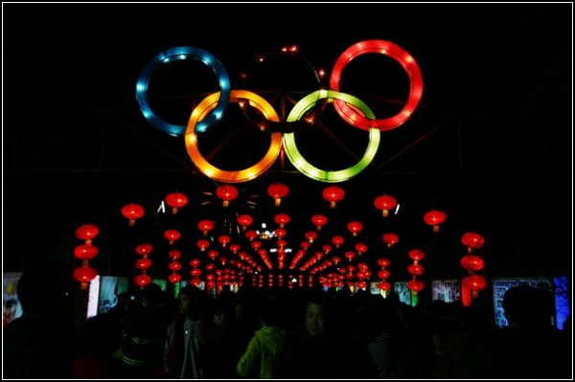

Slide 17
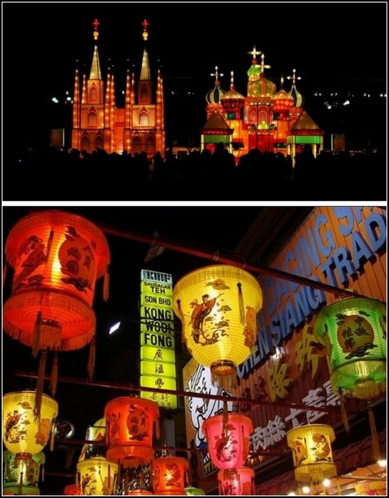
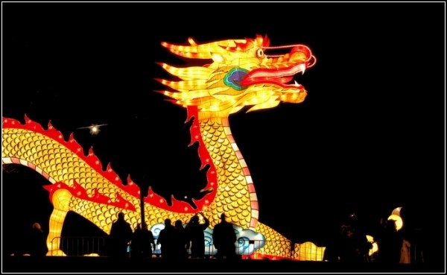

Slide 18
